Slide 1



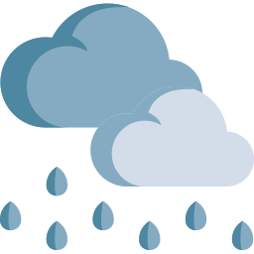




WESTERN PATAGONIA
?
?
?

